Slide 1
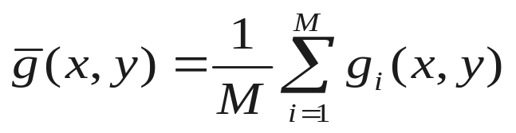
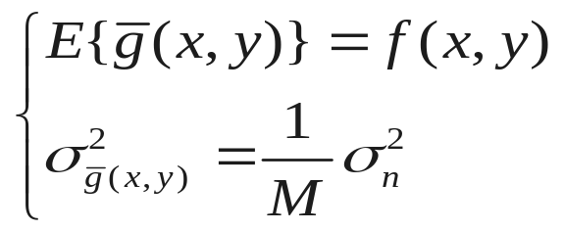



第二章习题
1. 设g(x,y)为无噪声图像f(x,y)被噪声图像η(x,y)污染后的图像，即：
g(x,y) = f(x,y) + η(x,y)
则M个图像相加后的均值为：
试证明下面的结论，并描述该结论说明什么了问题。
其中，E 代表期望， 分别表示 和η(x,y)的方差。

Slide 2
第二章习题
2.编程练习
利用MATLAB工具编写一段代码，实现一幅小尺寸彩色照片居中叠加于一幅大尺寸的彩色风景图上，彩色照片保留50%的透明度。作为输入的待处理图像，可以任选。
要求：
1) 分别画出叠加前的2幅原图及叠加后的效果图。
2)提交MATLAB源代码，以.m文件形式保存。

